Slide 1
Projet 3
Site de vente sur Prestashop

Slide 2
Sommaire
La demande du client
Notre organisation
Notre analyse
Le module
Démonstration
Bilan
Conclusion

Slide 3

1: Le client
La Chambre de Commerce et d’Industrie de l’Indre.
Créée en 1982.
600 personnes par an font appel à l'Espace Emploi Compétences.
220 apprentis inscrits au Centre de Formation Supérieure d'Apprentis.
La demande.
Application de E-commerce.
Le sujet choisi, les objectifs.
Le marché de l’automobile haute gamme.
En France
La demande du client
Notre organisation
Notre analyse
Le module
Démonstration
Bilan
Conclusion

Slide 4
2: Notre organisation
Planning, répartition des tâches.
Choix du support de travail et de communication.
GitHub
Discord
Hostinger
La demande du client
Notre organisation
Notre analyse
Le module
Démonstration
Bilan
Conclusion

Slide 5
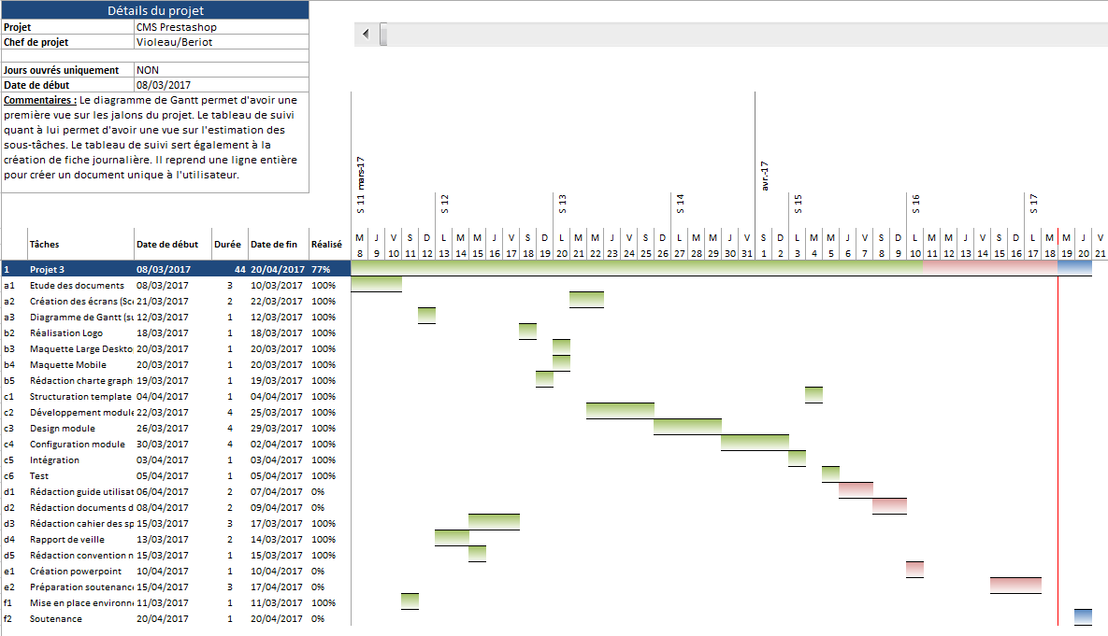
2: Notre organisation
Le planning
La demande du client
Notre organisation
Notre analyse
Le module
Démonstration
Bilan
Conclusion

Slide 6
3: Notre analyse
La demande du client
Notre organisation
Notre analyse
Le module
Démonstration
Bilan
Conclusion
Le cahier des charges
Site réalisé avec Prestashop
Thème compatible avec la vente en ligne
Esthétique et ergonomie
Pertinence de la navigation et des modules
Solution de paiement par CB

Slide 7
3: Notre analyse
Cahier des spécifications
La demande du client
Notre organisation
Notre analyse
Le module
Démonstration
Bilan
Conclusion
Présentation du client
Nos objectifs
Nos ressources
L’architecture de la solution
Le graphisme
Notre convention de codage

Slide 8
3: Notre analyse
Les veilles
La demande du client
Notre organisation
Notre analyse
Le module
Démonstration
Bilan
Conclusion
Le SEO
Le E-commerce
Prestashop

Slide 9
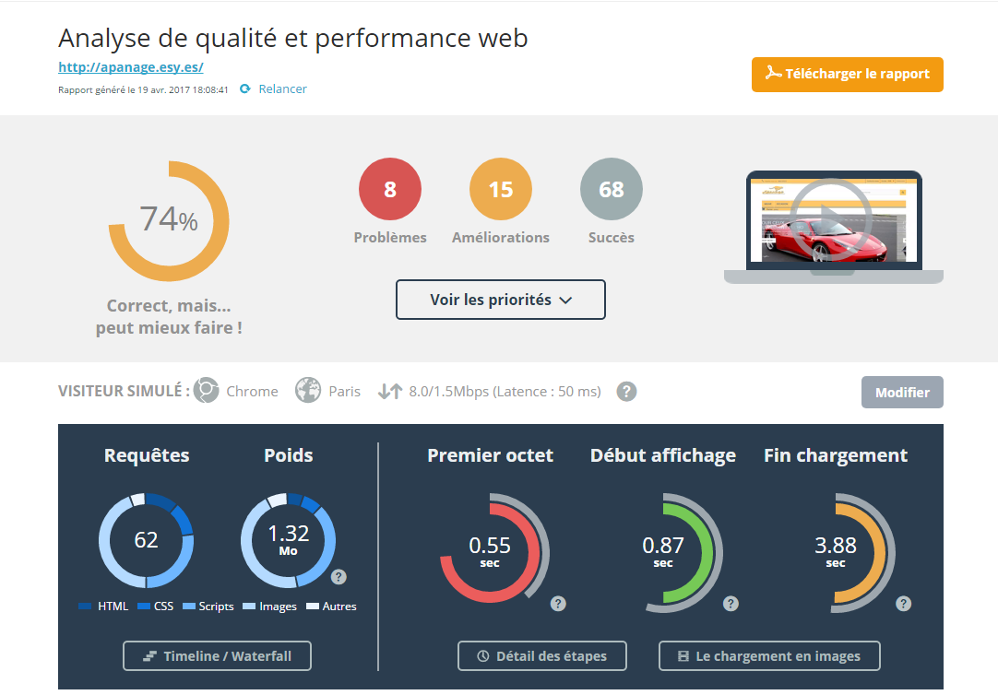
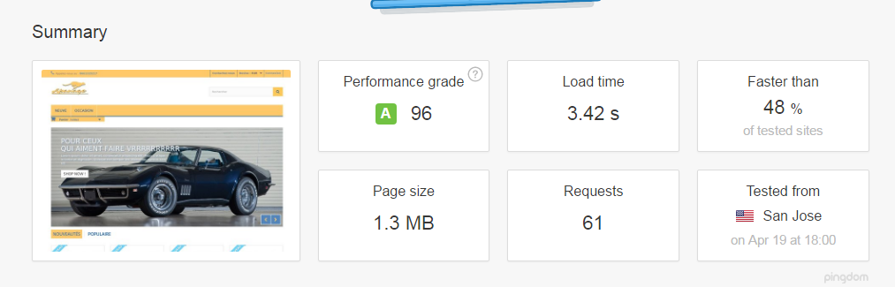
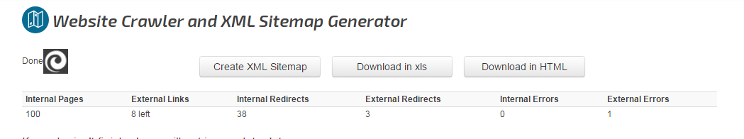
3: Notre analyse
Référencement
La demande du client
Notre organisation
Notre analyse
Le module
Démonstration
Bilan
Conclusion

Slide 10
3: Notre analyse
Référencement
La demande du client
Notre organisation
Notre analyse
Le module
Démonstration
Bilan
Conclusion

Slide 11



3: Notre analyse
E-commerce
La demande du client
Notre organisation
Notre analyse
Le module
Démonstration
Bilan
Conclusion

Slide 12
4 : Module
La demande du client
Notre organisation
Notre analyse
Le module
Démonstration
Bilan
Conclusion
La demande , le concept
Les technologies
Le fonctionnement

Slide 13

4 : Module
La demande, le concept
Module actualités
Titre et lien

Slide 14



4 : Module
Les technologies

Slide 15

4 : Module
Le fonctionnement

Slide 16

5: Démonstration
Démo du site :
La demande du client
Notre organisation
Notre analyse
Le module
Démonstration
Bilan
Conclusion

Slide 17
7: Bilan
La demande du client
Notre organisation
Notre analyse
Le module
Démonstration
Bilan
Conclusion

Slide 18
8: Conclusion
La demande du client
Notre organisation
Notre analyse
Le module
Démonstration
Bilan
Conclusion

